Slide 1


Integración de las herramientas de “Github Education” en el aula
Casiano Rodríguez;
Universidad de La Laguna.
Departamento Ingeniería Informática y de Sistemas

Slide 2


Slide 3
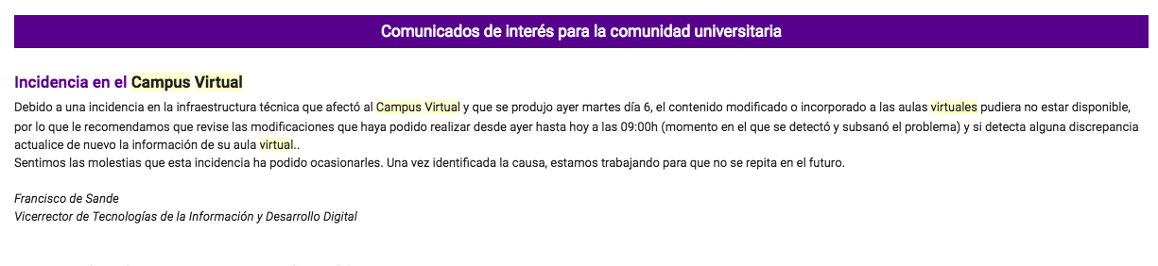
Problemas de Algunos LMS (Moodle principalmente)
Sufrimos mucho cuando la red va lenta
Debería poder hacer múltiples cambios en local y subirlos cuando la red esté disponible
Debería poder recuperar versiones anteriores de ficheros, tareas, cursos, etc.
Debería permitir formas mas ricas de colaboración entre los agentes:
entre profesores,
entre profesores y alumnos,
entre alumnos
No funciona actualmente como servicio web de manera que se puedan automatizar tareas complejas
El manejo de grupos y agrupaciones es poco flexible

Slide 4

Sistemas de control de versiones (SCV) versus sistemas de administración de la enseñanza (LMS)
¿Qué es GitHub?
GitHub es una plataforma que permite el alojamiento y desarrollo de proyectos
Provee Control de Versiones
Mecanismos de Colaboración
Nos permite trabajar colaborativamente en los proyectos desde cualquier sitio

Slide 5
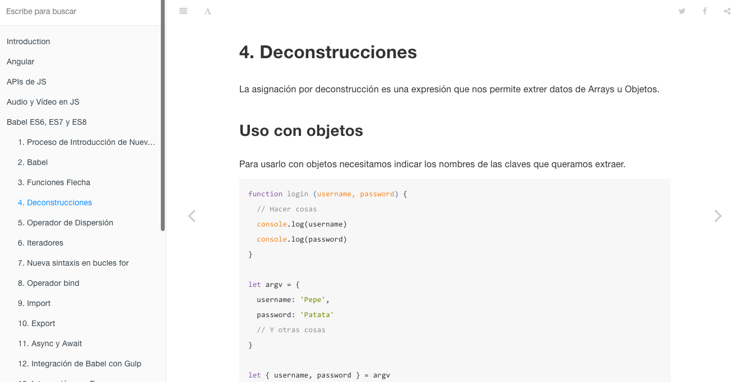
Ejemplo: Elaboración de los apuntes de una asignatura
https://ull-esit-sytw-1617.github.io/presentaciones-todos/

Slide 6

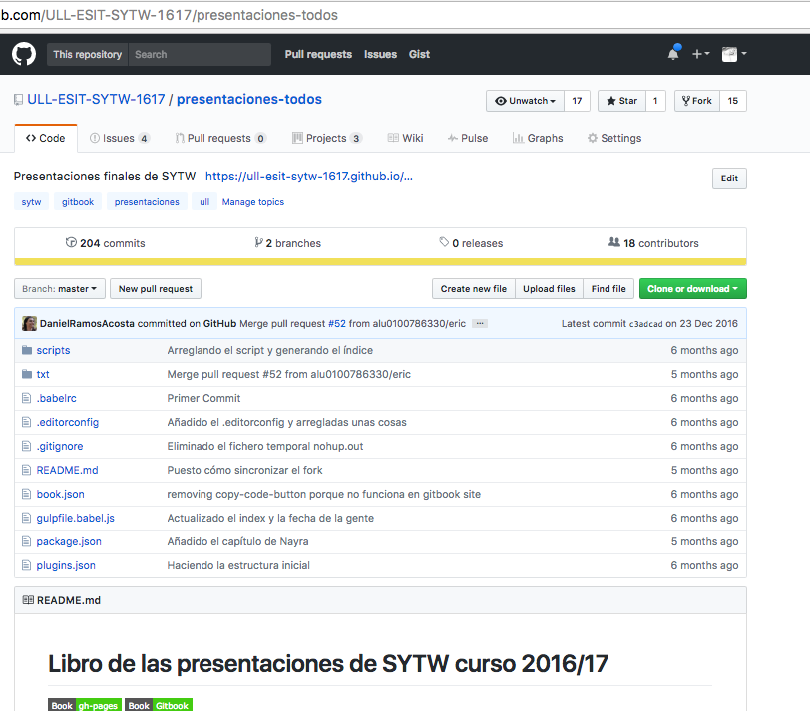
Ejemplo: Elaboración de unos apuntes (18 alumnos colaborando)
Organización GitHub
ULL-ESIT-SYTW-1617
Nombre del repositorio:
Presentaciones-todos
https://github.com/ULL-ESIT-SYTW-1617/presentaciones-todos
Ficheros
y directorios
Del proyecto

Slide 7
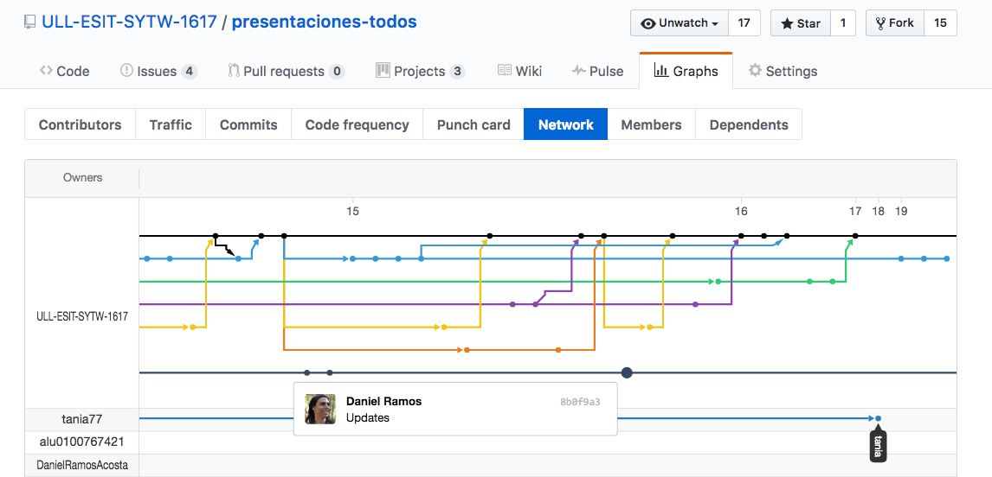
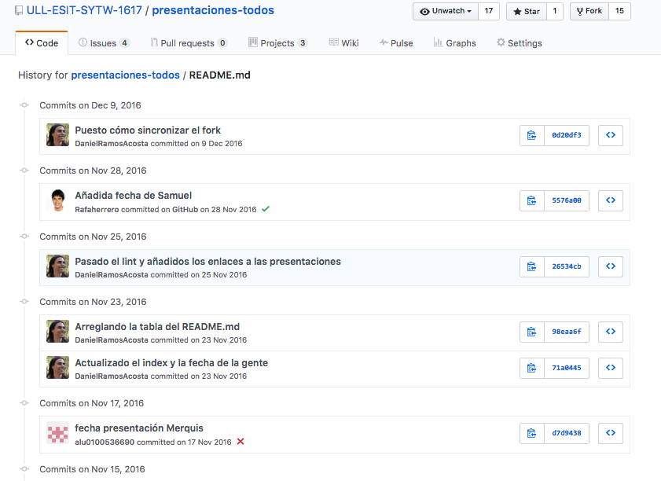
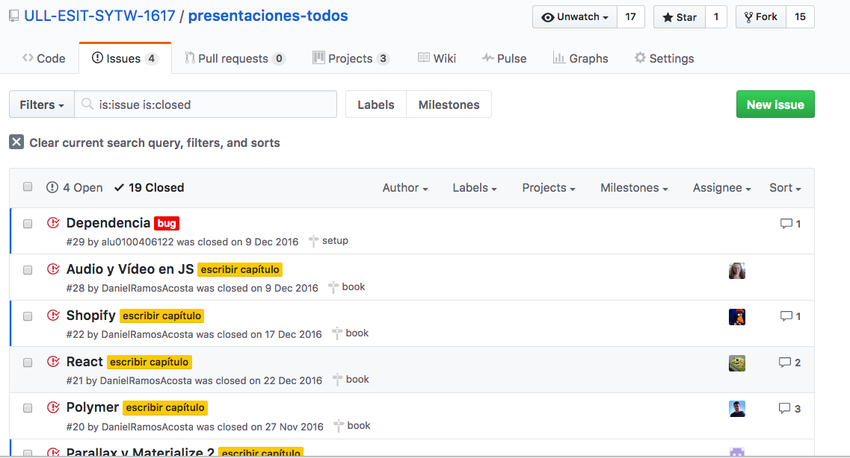
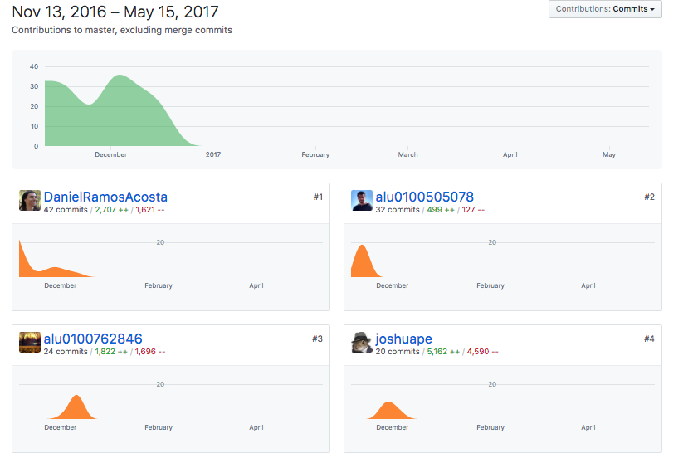
Ejemplo: Elaboración de apuntes (Estadísticas de Seguimiento)
https://github.com/ULL-ESIT-SYTW-1617/presentaciones-todos

Slide 8
GitHub Education en 6 pasos
1. Tanto profesores como alumnos deben registrarse en GitHub
2. El profesor, cada curso crea una organización para cada clase que imparte
3. Asociada a cada organización crea un aula en GitHub Classroom
4. Solicita a GitHub repositorios privados para la organización
5. Crea tareas utilizando el aula Classroom. Cada tarea (asignación) tiene un enlace asociado
6. Publica el enlace a la tarea en el Campus Virtual

Slide 9

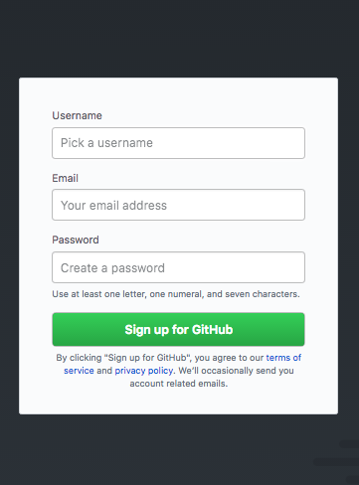

Registrarse en GitHub
https://github.com
Usa el email institucional
usuario@ull.edu.es

Slide 10
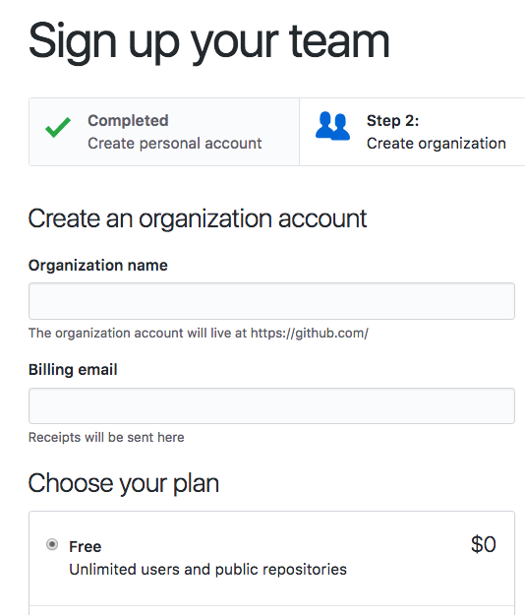
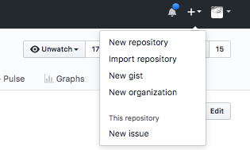
Cada curso lectivo crea una organización para cada clase
Click!


Slide 11
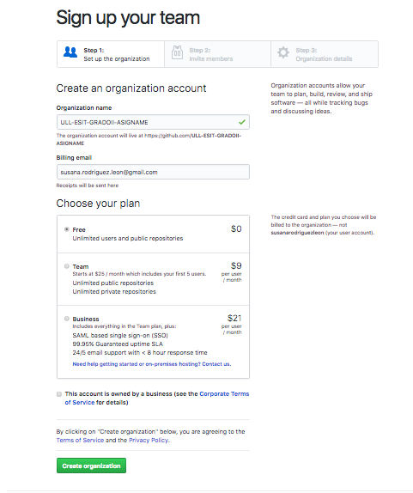
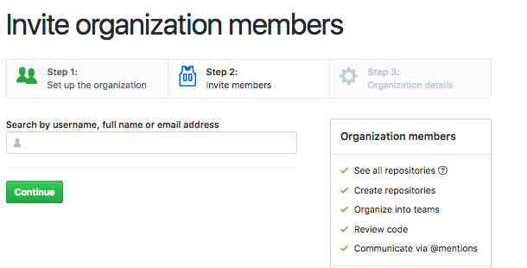
Cada curso lectivo crea una organización para cada clase

Click!
No invites a los alumnos todavía:
quizá a los otros profesores, aunque
Podrás hacerlo en cualquier momento

Slide 12
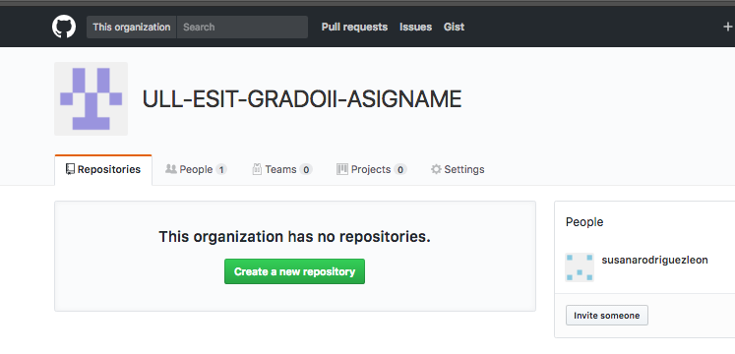
Cada curso lectivo creamos una organización para cada clase
Logo
Generado
por
defecto
El único miembro es el profesor
No tiene equipos
La organización ha sido creada pero no tiene repositorios

Slide 13
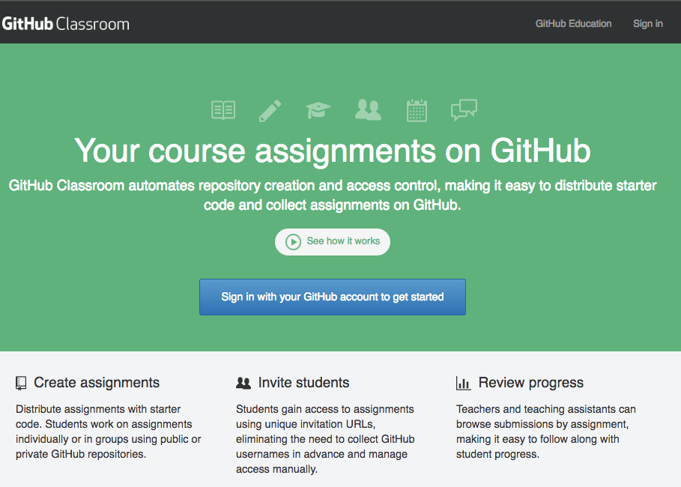
Crea un aula en GitHub Classroom
Click!
https://classroom.github.com

Slide 14
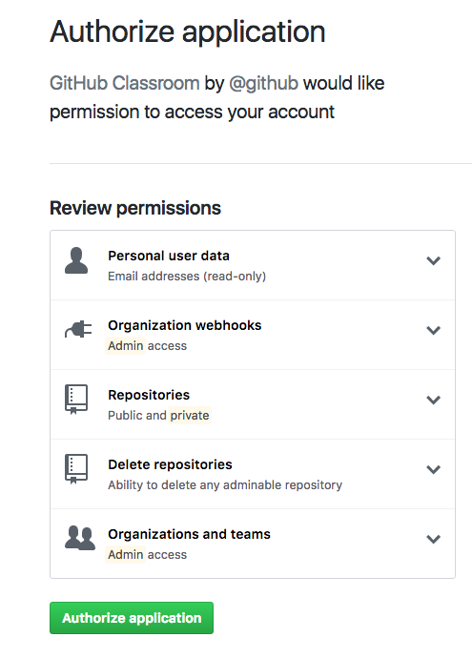
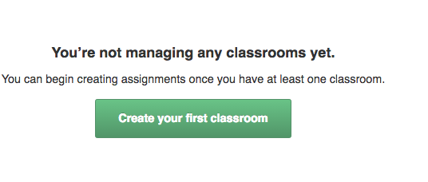
Autorizar a Classroom a acceder a nuestra cuenta de GitHub
https://classroom.github.com
Click!

Slide 15
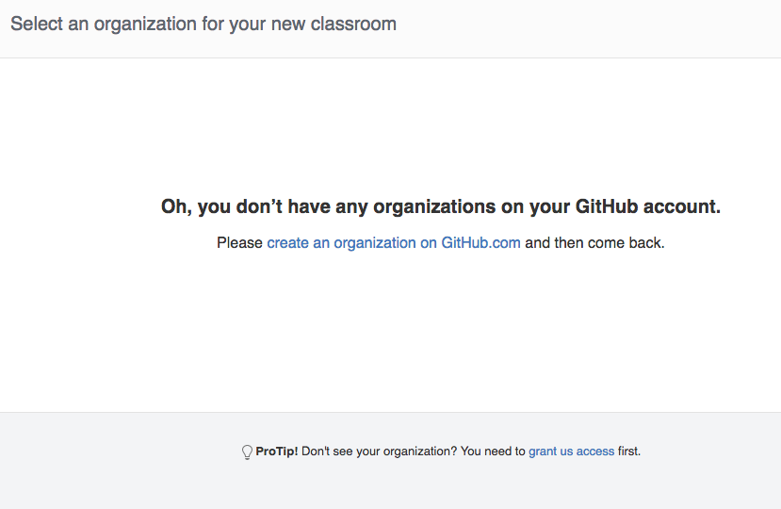
Crea un aula en GitHub Classroom
Click!
https://classroom.github.com
Tienes que indicarle a GitHub que le permita a Classroom el acceso a la organización

Slide 16
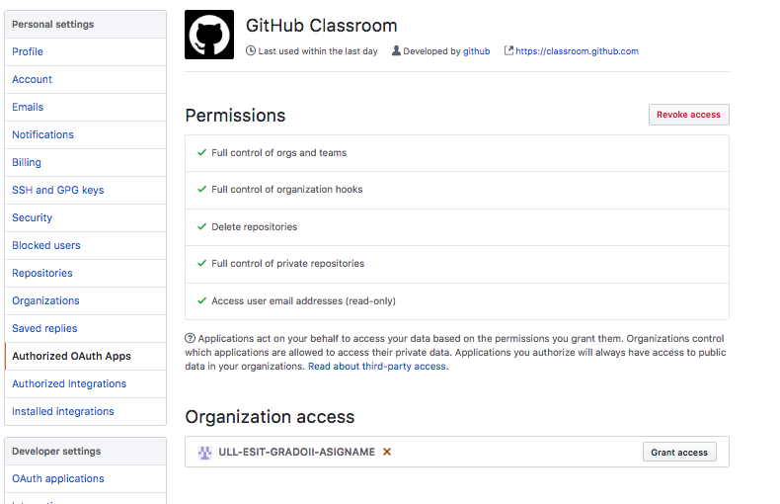
Crea un aula en GitHub Classroom
Click!
https://github.com/settings/applications
Github > profile > Authorized Oauth Apps
En la configuración de tu cuenta dale permiso a Classroom para acceder a
la organización

Slide 17
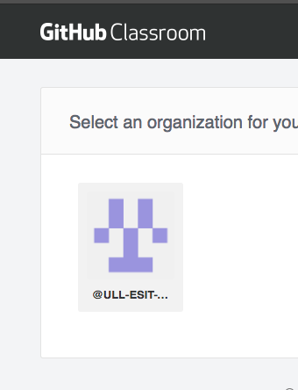
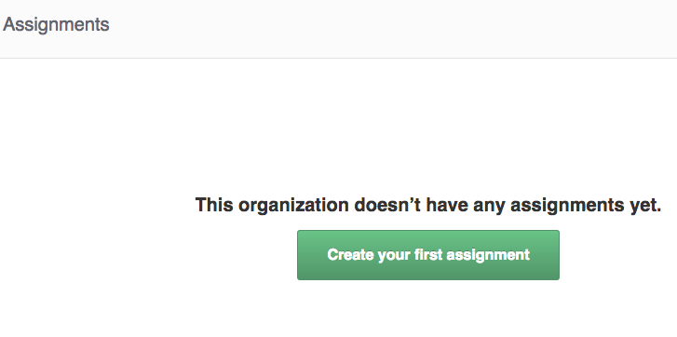
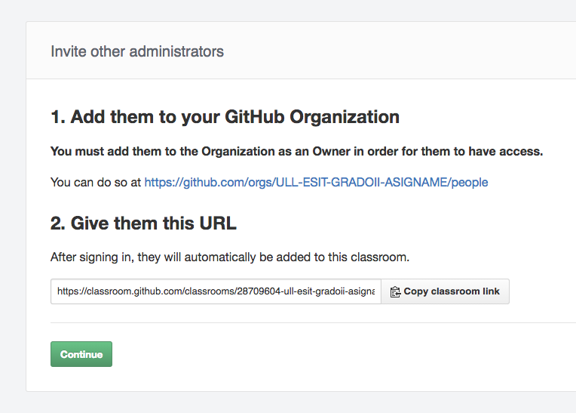
Crea un aula en GitHub Classroom
Nuestra aula ha sido creada
Click!
Ahora podemos añadir a otros profesores y crear nuevas asignaciones para los alumnos

Slide 18
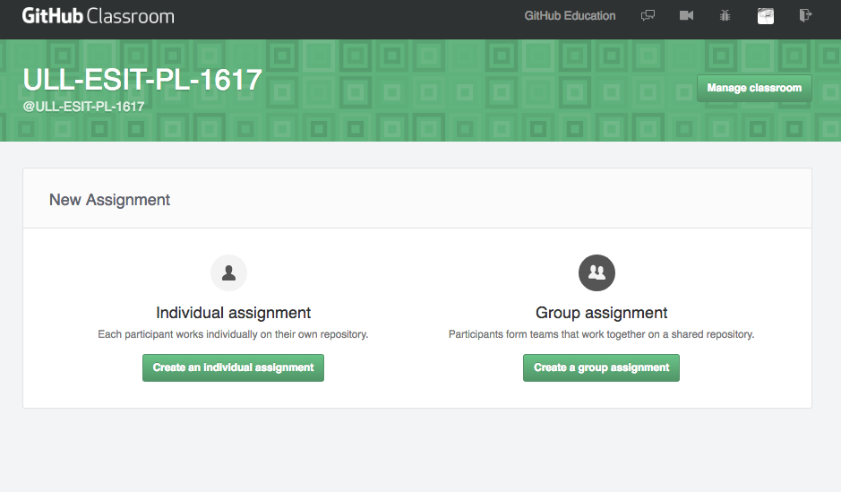
Creando asignaciones en el aula
GitHub ClassRoom
Las asignaciones pueden ser individuales o en equipo

Slide 19
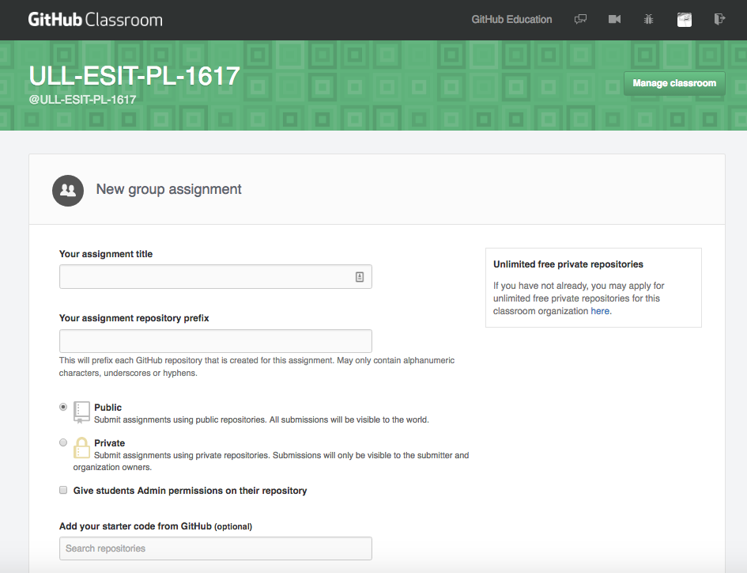
Creando una asignación en equipo
Titulo de la tarea
Prefiero darles
A los estudiantes
Permisos de
Administración
Sobre el repositorio
Que se les creará
Repo con el código
de partida

Slide 20
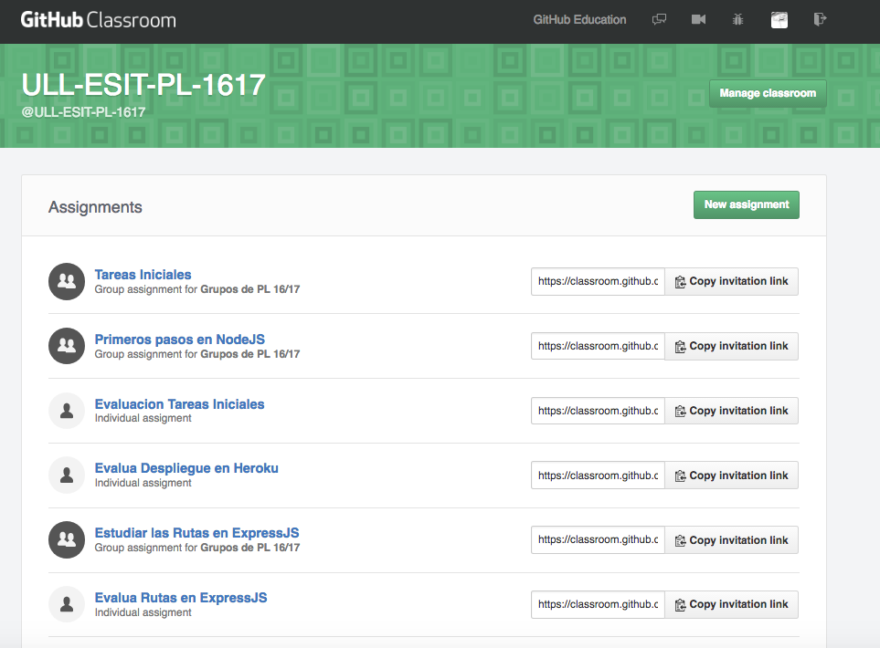
Las
Asignaciones
Tienen una
URL
asociada

Slide 21
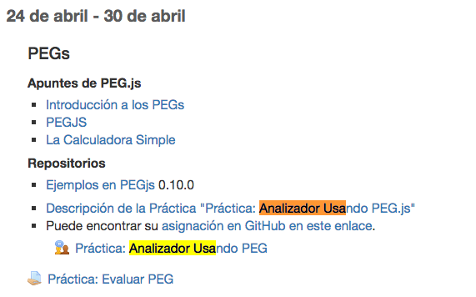
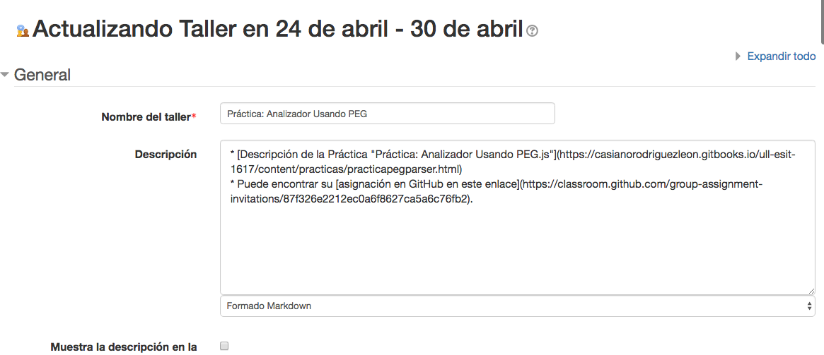
Publicamos la URL de la asignación en el Campus Virtual
Publicamos el enlace que provee Classroom
En el aula virtual de la asignatura

Slide 22
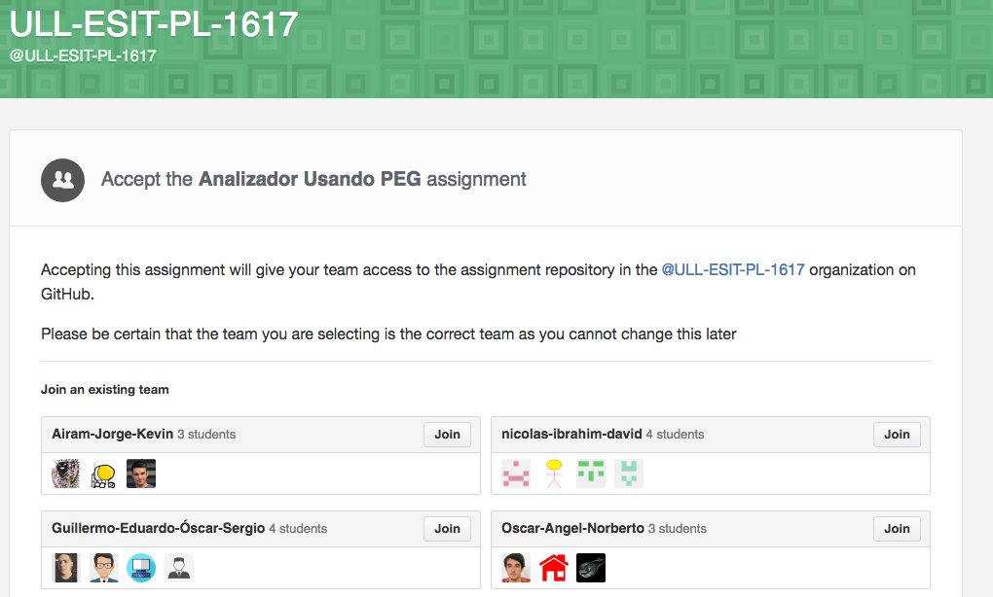
Vista de un alumno aceptando una asignación
Tan pronto el alumno hace click en el enlace publicado en el campus virtual se le lleva a una página en la que se le pide aceptar la asignación
Si acepta por primera vez es automáticamente añadido como miembro a la organización de la asignatura

Slide 23
Alumno aceptando una asignación
Si la asignación fue configurada como tarea de equipo y es la primera vez que esto ocurre:
El primer alumno crea el equipo y le da nombre
Los restantes miembros que lleguen después se unen a ese equipo
Los profesores siempre pueden cambiar los equipos, añadir y/o suprimir miembros a a la organización, a los equipos, etc.
Cuando se crea un asignación es posible reutilizar un anterior conjunto de equipos o crear uno nuevo

Slide 24
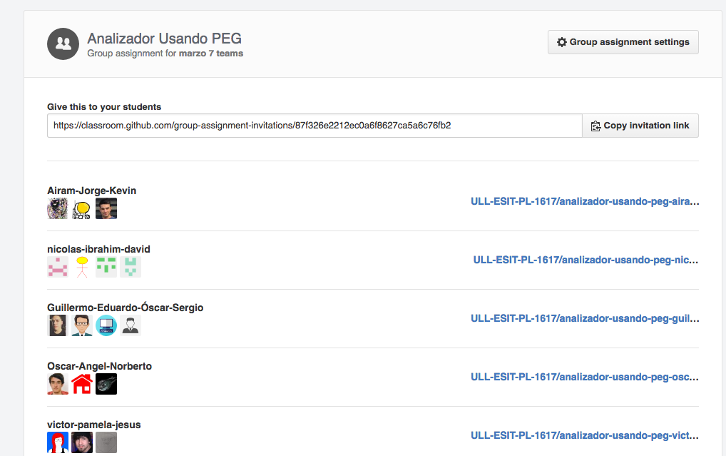
Nombre
De la
asignación
Conjunto de equipos
Link de la asignación
Vista del profesor de una asignación
Para cada equipo se crea un repositorio que es clonado a partir del que el profesor
Estableció en la asignación

Slide 25
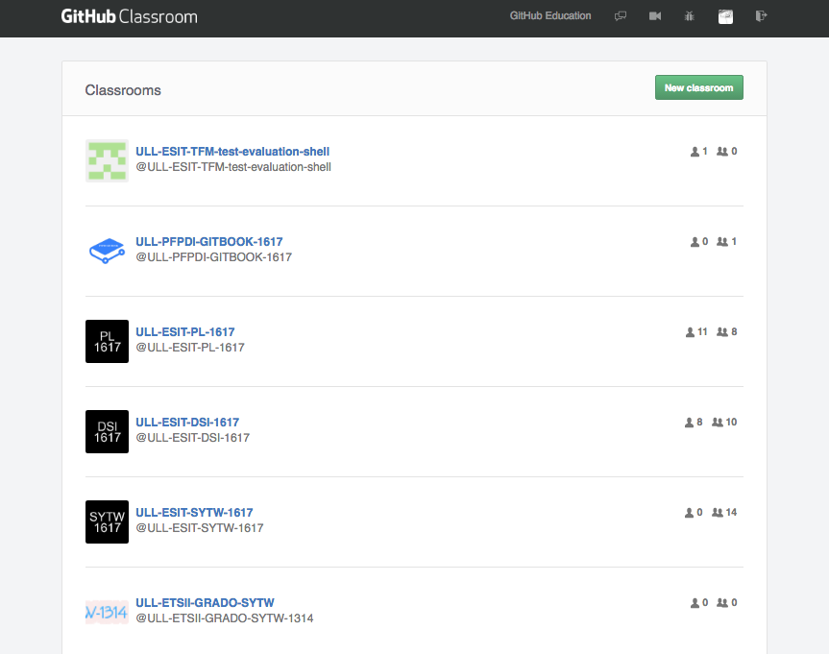
Vista del profesor
de las aulas
Nº de asignaciones
individuales y de equipo
En el aula
Podemos tener
tantas aulas como
necesitemos
El nombre del aula classroom
Lo hago coincidir con el nombre
De la organización

Slide 26
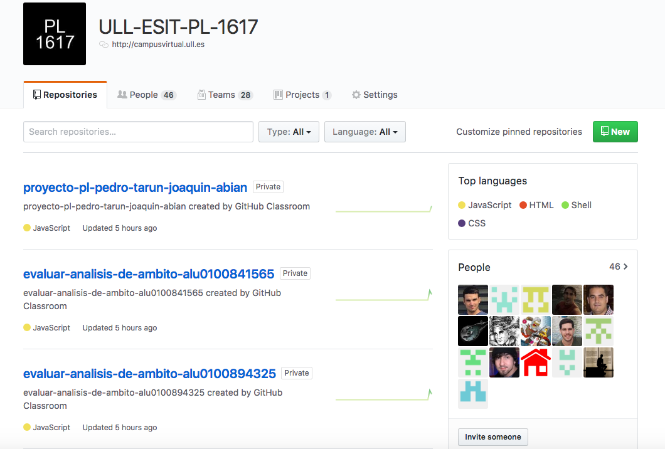
Vista del profesor de la Organización
Configuración de la Organización
asignación
Equipo
Los alumnos
Trabajan
dentro
De la organización.
Todos los trabajos
Del curso en un sitio
Podemos controlar
Quien hizo qué
Con gran
detalle

Slide 27
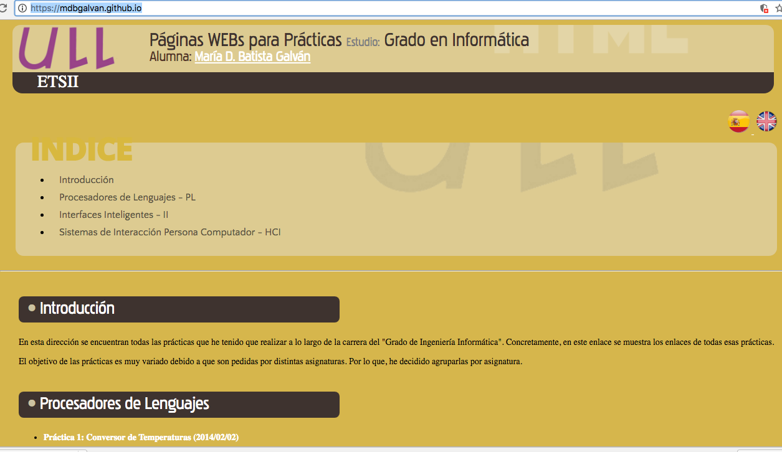
GitHub Organizations
Cada Alumno una web, cada Repo una web, cada Organización una web
Ejemplo de alumna: https://mdbgalvan.github.io/ Curso 2013/2014

Slide 28
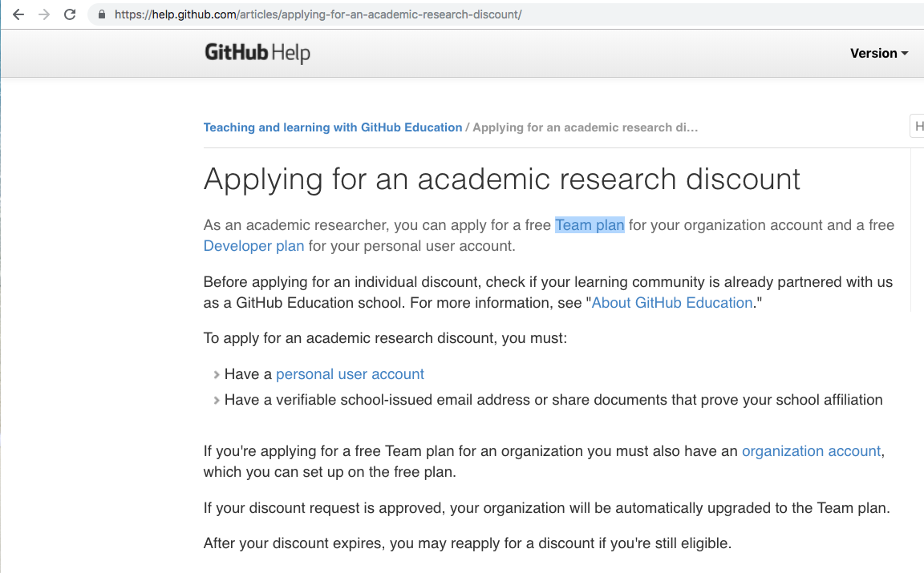
Academic Discounts
https://help.github.com/articles/applying-for-an-academic-research-discount/
Click!

Slide 29
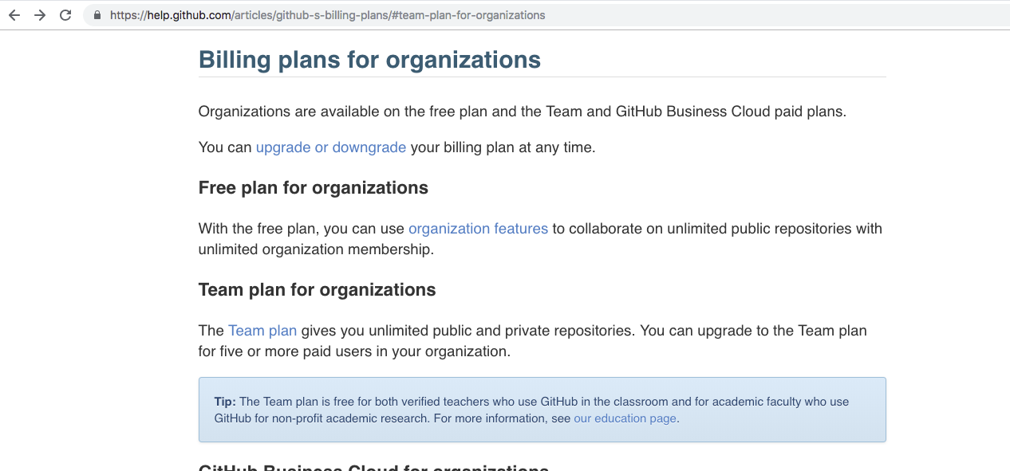
https://help.github.com/articles/github-s-billing-plans/#team-plan-for-organizations
Click!

Slide 30

Solicitamos repositorios privados a GitHub
https://education.github.com/discount_requests/new
Click!

Slide 31
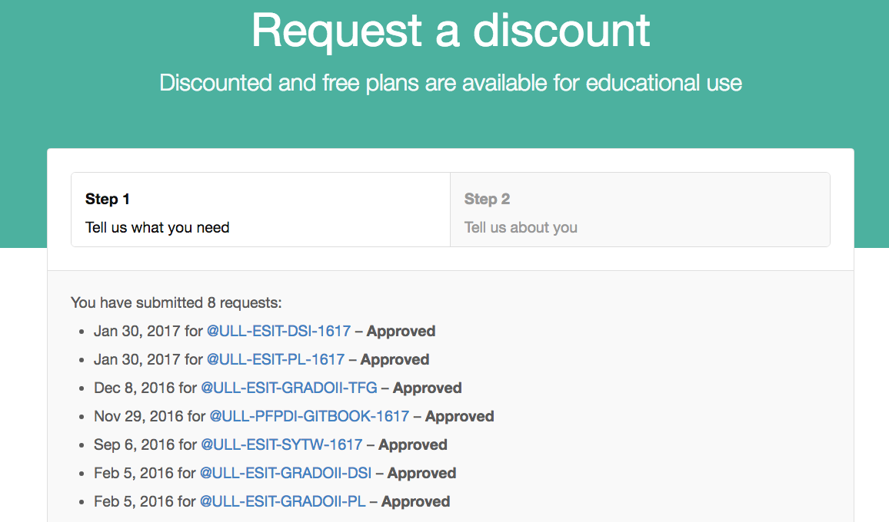
https://education.github.com/discount_requests/new

Slide 32
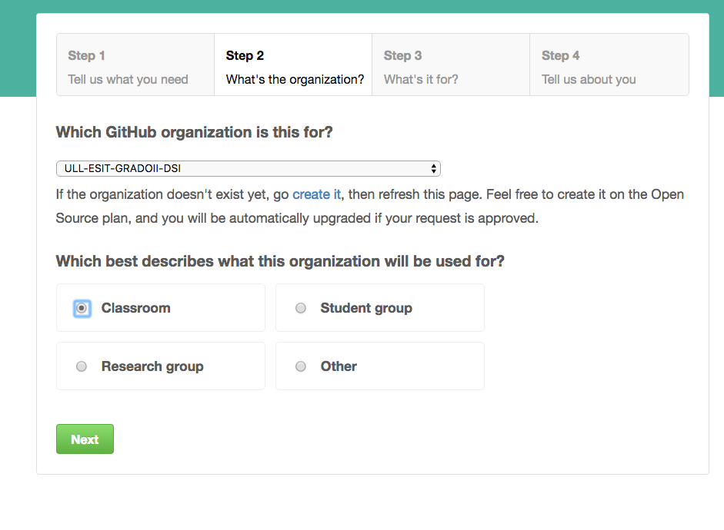
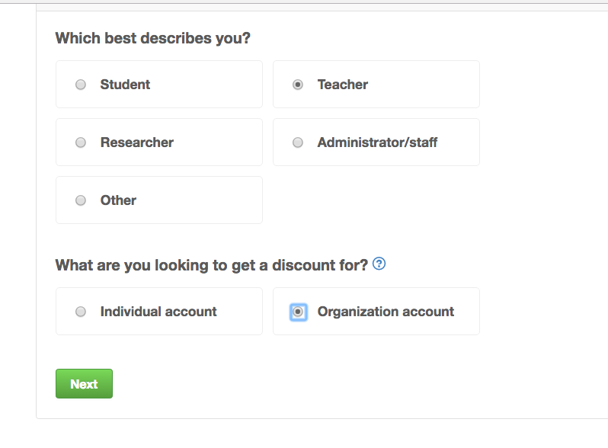
Solicita repositorios privados

Slide 33
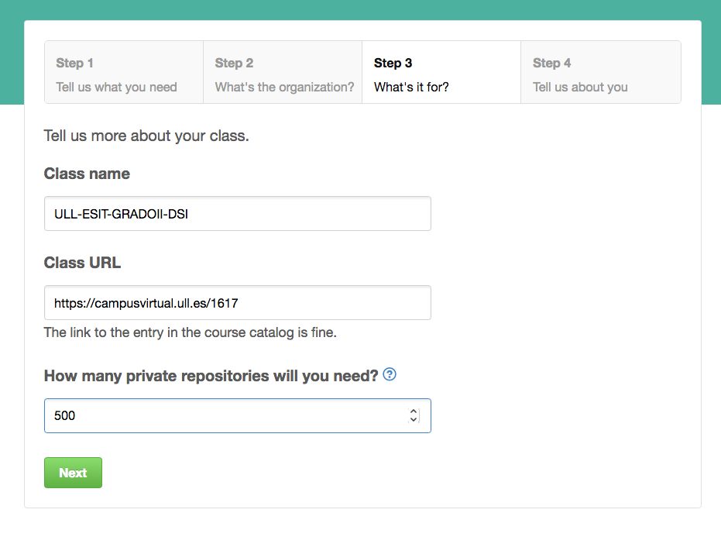
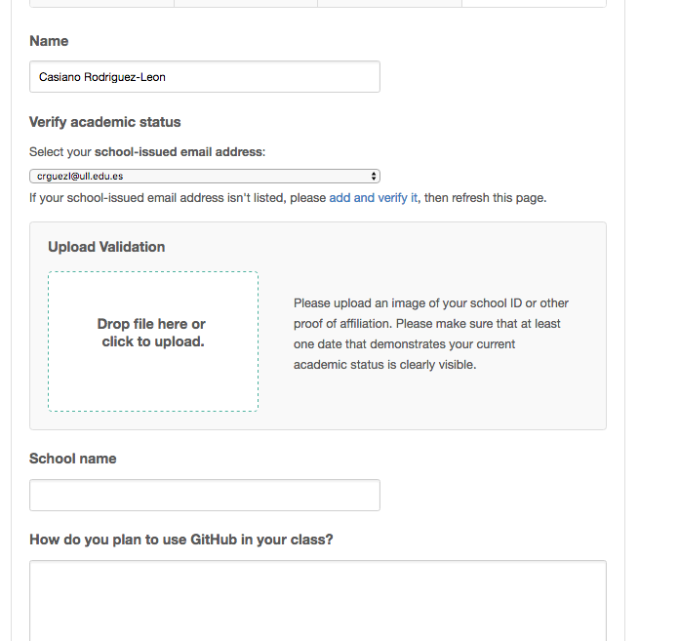
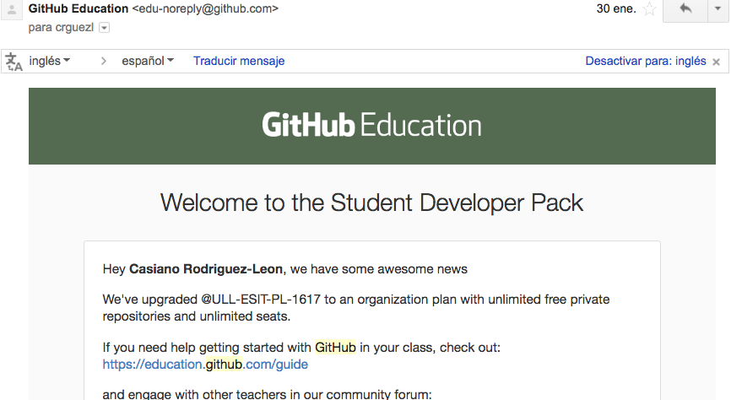
Solicita repositorios privados
Mail de
respuesta
Tardan poco en contestar afirmativamente concediendo un número ilimitado de repos privados

Slide 34
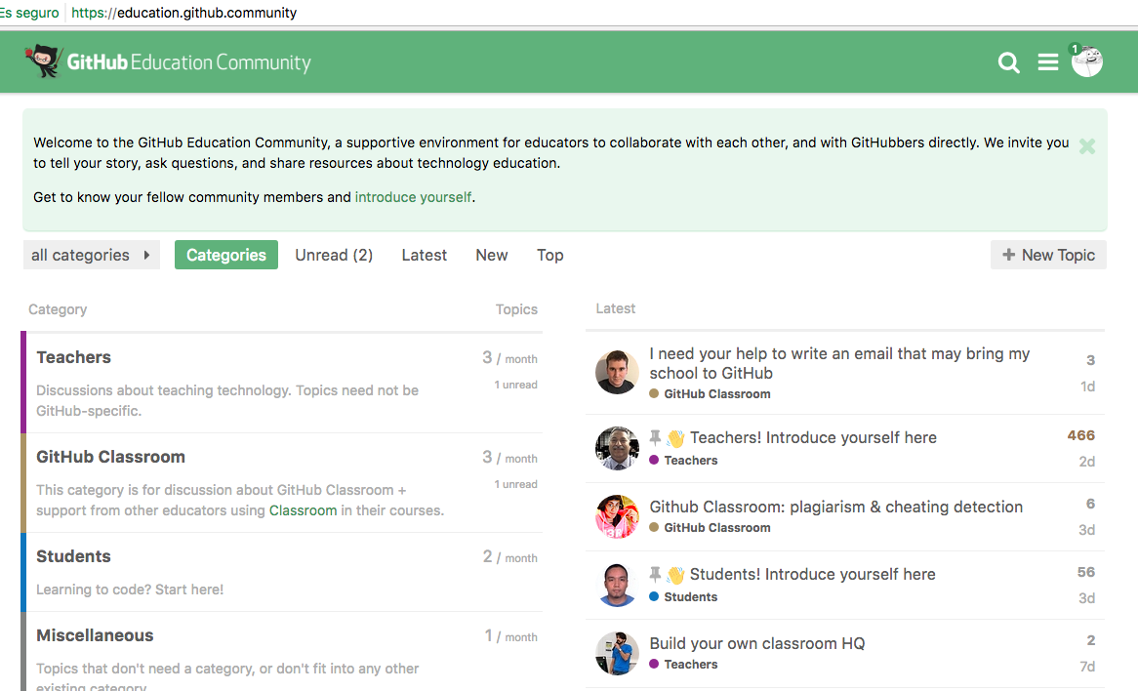
GitHub Education Community
Hay una comunidad de usuarios que puede ayudarte
Con los problemas que surjan

Slide 35
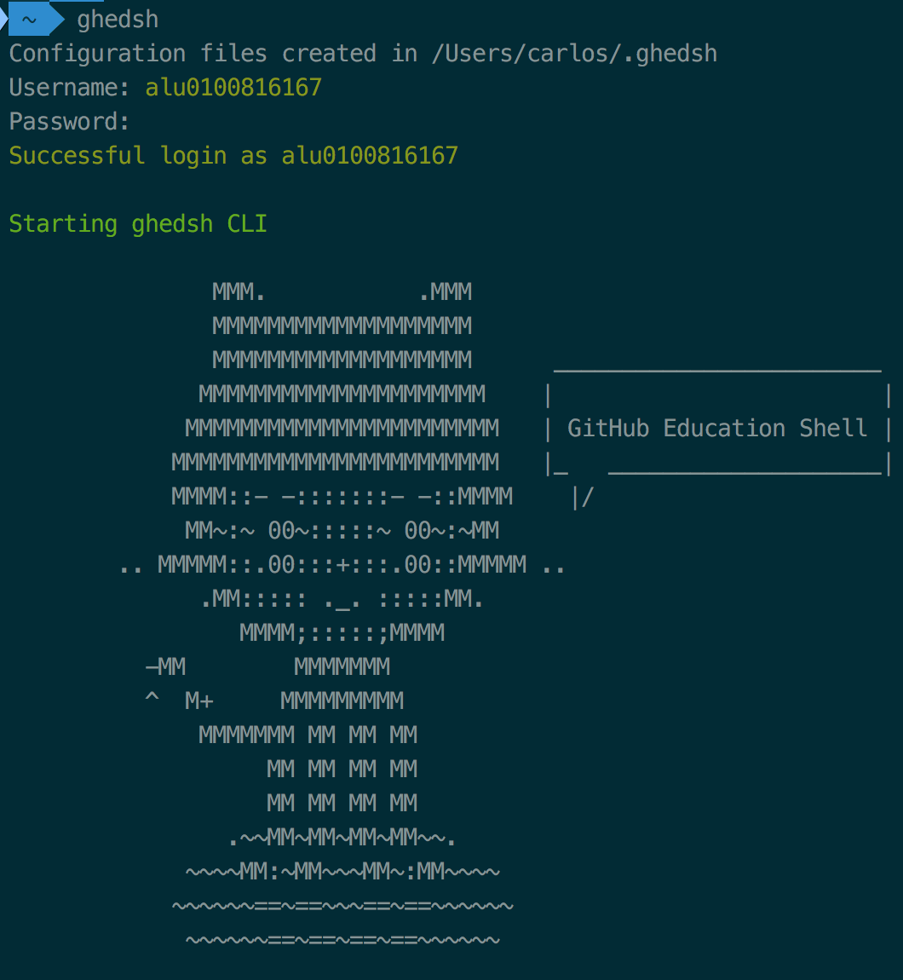
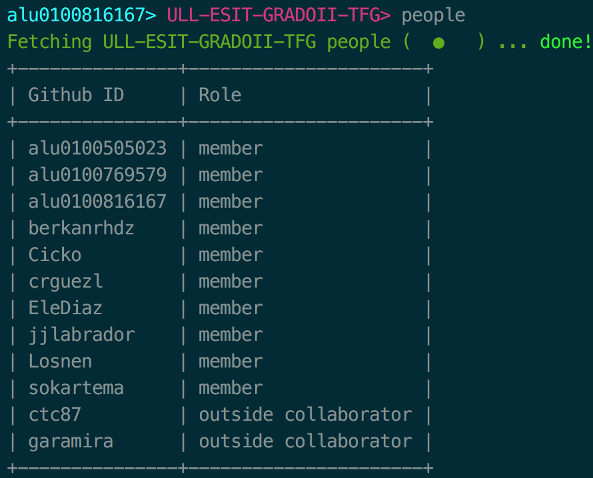
Ghedsh: https://github.com/ULL-ESIT-GRADOII-TFG/ghedsh

Slide 36
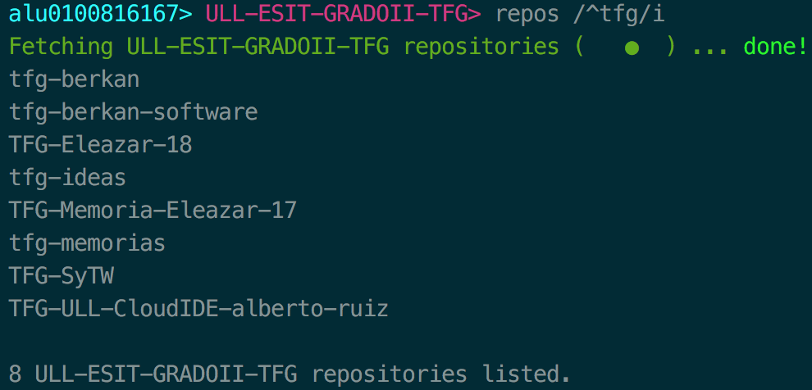
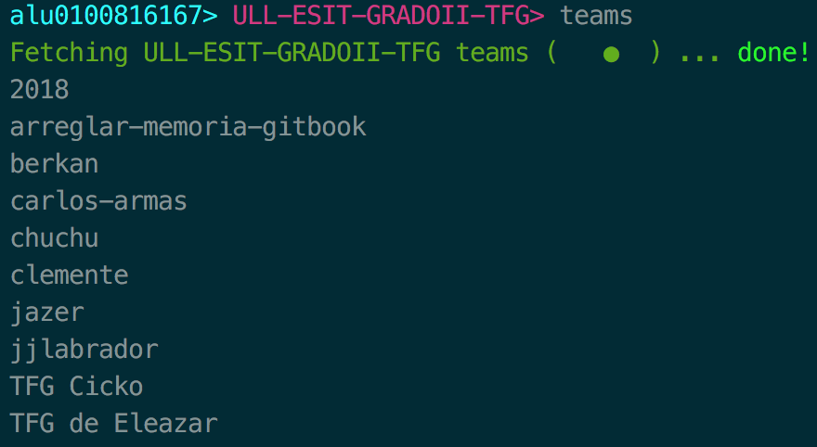
Ghedsh: https://github.com/ULL-ESIT-GRADOII-TFG/ghedsh

Slide 37
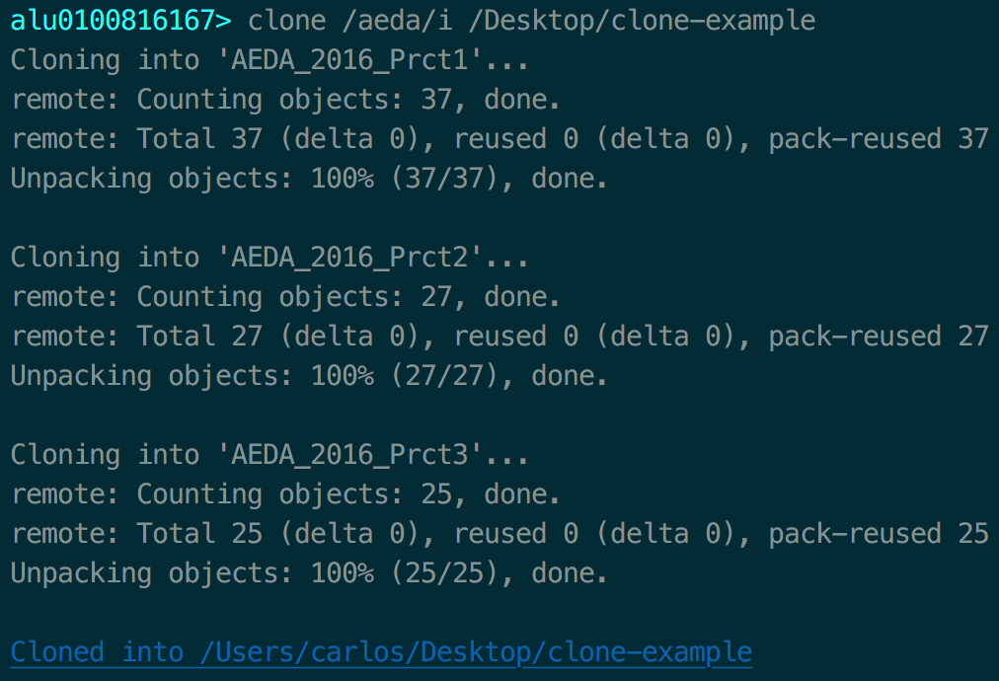
Ghedsh: clone

Slide 38
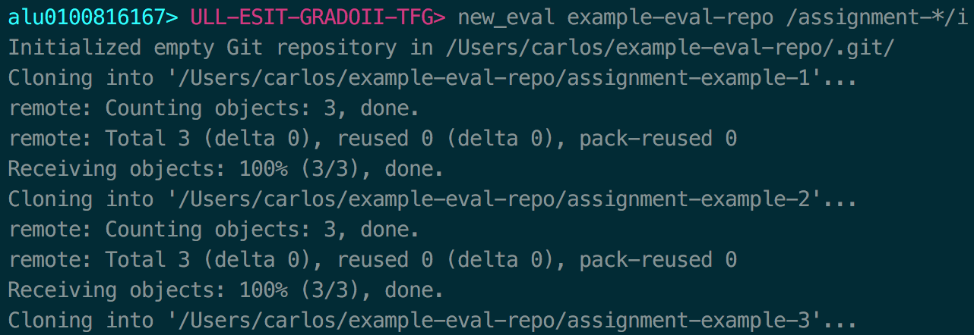
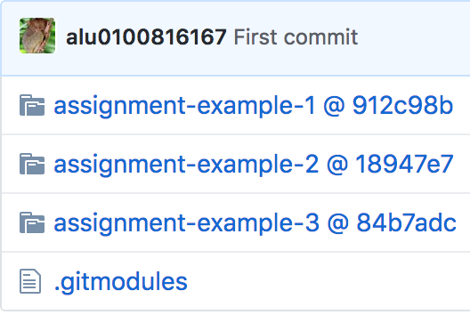
Ghedsh: new_eval
https://ull-esit-gradoii-tfg.github.io/carlos-armas-tfg/memoria/cap3.html

Slide 39
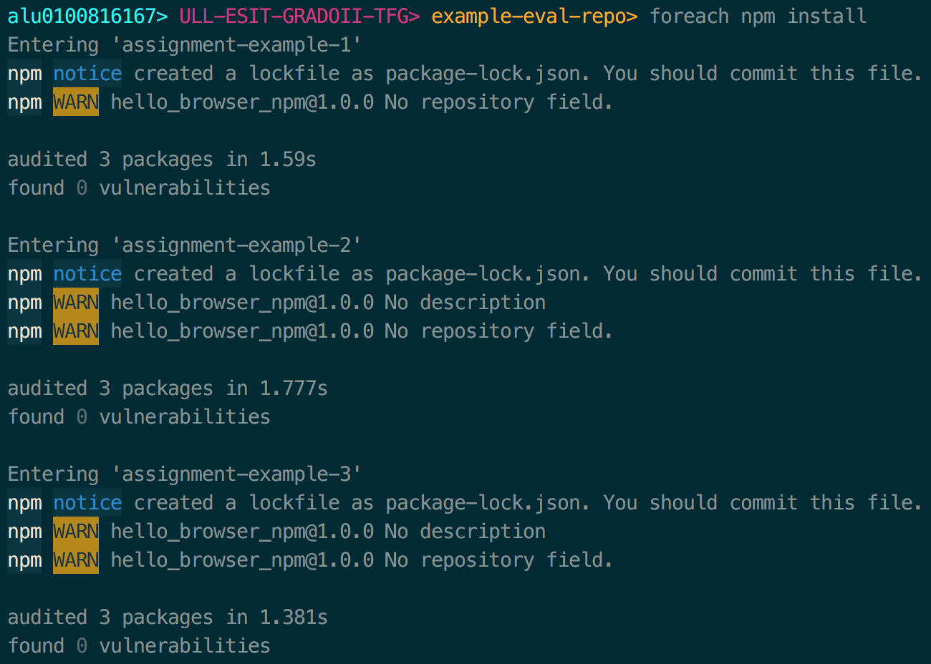
Ghedsh: foreach
https://ull-esit-gradoii-tfg.github.io/carlos-armas-tfg/memoria/cap3.html

Slide 40
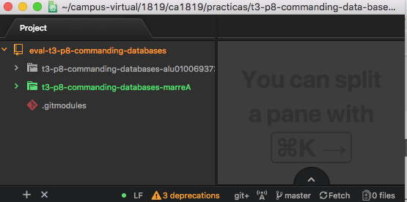
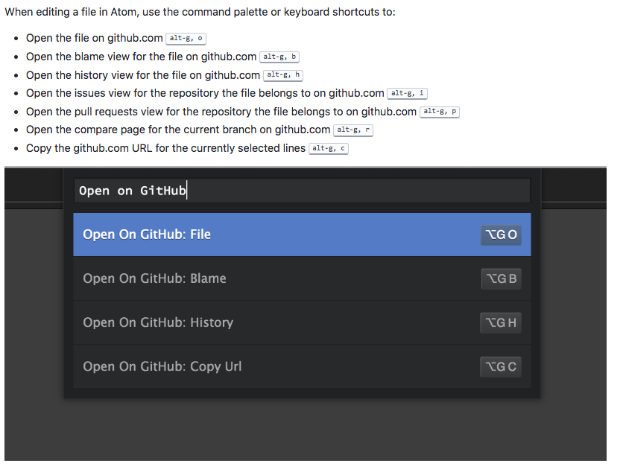
Atom plugin: open-on-github
https://ull-esit-gradoii-tfg.github.io/carlos-armas-tfg/memoria/cap3.html

Slide 41
Atom plugin: open-on-github
https://github.com/atom/open-on-github

Slide 42

Atom plugin: github
https://github.com/atom/github

Slide 43




Desktop app: https://github.com/ULL-ESIT-GRADOII-TFG/tfg-berkan-software

Slide 44






Desktop app: https://github.com/education/classroom-assistant

Slide 45


TFG 18/19. Atom Plugin: GitHub Classroom 1

Slide 46

TFG Atom Plugin: GitHub Classroom 2

Slide 47

TFG Atom Plugin: GitHub Classroom 3

Slide 48
Conclusiones, Necesidades, Mejoras
Necesidad de Integración de GitHub, Classroom, etc. con las plataformas educativas existentes como Moodle (Véase ghedsh)
El desarrollo de herramientas que permitan un mejor aprovechamiento e integración de servicios como los que provee GitHub en el contexto de la enseñanza (por ejemplo uso de los servicios de integración continua como Travis para los procesos de evaluación del alumno)
Conveniencia de difundir la formación en las metodologías, técnicas y herramientas asociadas al control de versiones y a los servicios de gestión de repositorios entre la comunidad educativa
Fomentar el desarrollo de buenas prácticas para la mejor explotación de este tipo de herramientas (mejores flujos de trabajo)

Slide 49
Referencias/Enlaces
CURSO OCW ULL: INTEGRACIÓN DE LAS HERRAMIENTAS "GITHUB EDUCATION" EN EL AULA
Vídeo preparando una tutoría con un alumno usando git, github (YoutTube)
GitHub ClassRoom: Instrucciones
GitHub Classroom — Getting Started (Video)
GitHub Classroom — How to set up individual assignments (Video)
GitHub Classroom — How to set up group assignments (Video)
Using GitHub in the Classroom – a Collaborative Learning Experience (2015 IEEE 21st International Symposium for Design and Technology in Electronic Packaging)
The Emergence of GitHub as a Collaborative Platform for Education (Motivation and Dynamics of the Open Classroom CSCW 2015, March 14-18, 2015, Vancouver, BC, Canada)
GitHub in the classroom: not just for group projects (Journal of Computing Sciences in Colleges. Volume 28 Issue 4, April 2013)
GitHub como herramienta docente (Actas de las XXI Jornadas de la Enseñanza Universitaria de la Informática. 2015)
A GitHub Garage for a Digital Humanities Course (New Directions for Computing Education: Embedding Computing Across Disciplines, 2017, Springer)
Towards a Collaborative Learning Platform: The Use of GitHub in Computer Science and Software Engineering Courses (Joseph Feliciano, Master Thesis. 2015. University of Victoria)

Slide 50
¡Muchas gracias!
crguezl@ull.edu.es

